Slide 1

Martina Dundová
VY_22_INOVACE_1B_15_CLOTHES
Clothes
čtvrtý
2012
Sloveso to have, otázka, odpověď
Skládání, odpovídání na otázky, tvoření otázek

Slide 2
To have
Zopakuj si časování slovesa To have:
I …………. We ………….
You ………… you ………….
she ………… they …………
he ………..
it …………

Slide 3
Clothes
Sestav správně oblečení pro maminku,tatínka,synka a popiš, co mají na sobě.
Jeans
T-shirt
Trainers
Shorts
Anorak
Blouse
Sandals
Shoes
Skirt

Slide 4
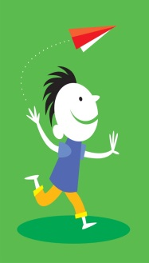
Pomoz Petrovi.Odpovídej na otázky
Yes, I have nebo No, I haven´t
Have you got a blue jeans?.............................
Have you got a red T-shirt?.............................
Have you got a pink jacket?............................
Have you got a green shoes?...........................
Have you got a yellow hat?..............................
Have you got a white skirt?...............................
Have you got a black trousers?.........................

Slide 5
Vytvoř otázku pomocí slovesa To have:
Př.: Have you got a purple dress?
………………………………………………….
…………………………………………………...
……………………………………………………

Slide 6
Zdroje:
Otevřená galerie MS OFFICE

